Slide 1



Phòng GD&ĐT Huyện Thanh Trì
Trường THCS Ngọc Hồi
Chào mừng các em
đến với lớp học trực tuyến
Tên GV: Lê Thị Lan Hương
Lớp: ……………………..
Năm học: 2021 - 2022

Slide 2
KIỂM TRA BÀI CŨ
Hãy nêu ưu điểm và hạn chế của phương pháp chế biến luộc, nướng, kho, rán

Slide 3

Tiết 13.BÀI 5: PHƯƠNG PHÁP BẢO QUẢN VÀ CHẾ BIẾN THỰC PHẨM

Slide 4
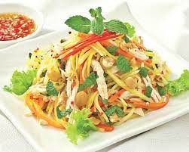
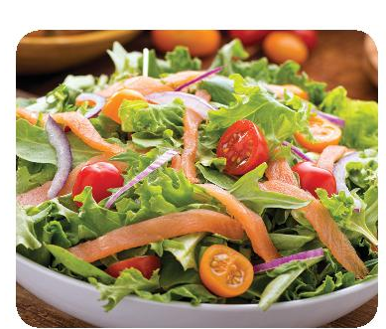
III. MỘT SỐ PHƯƠNG PHÁP CHẾ BIẾN THỰC PHẨM
2. Chế biến thực phẩm không sử dụng nhiệt
Ngôi nhà được trang bị hệ thống điều khiển tự động hay bán tự động cho các thiết bị trong gia đình Điều đó giúp cuộc sống trở nên tiện nghi hơn đảm bảo an ninh an toàn và tiết kiệm năng lượng.
a) Trộn hỗn hợp
Ưu điểm : sẽ làm thực phẩm giữ nguyên được màu sắc, mùi vị và chất dinh dưỡng
Hạn chế: cầu kỳ trong việc lựa chọn bảo quản và chế biến để đảm bảo an toàn vệ sinh thực phẩm

Slide 5
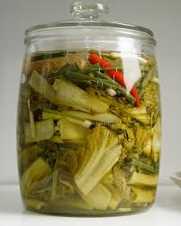
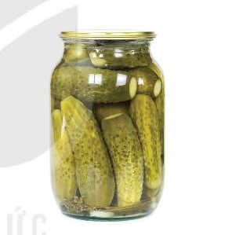
b) Muối chua
Ngôi nhà được trang bị hệ thống điều khiển tự động hay bán tự động cho các thiết bị trong gia đình Điều đó giúp cuộc sống trở nên tiện nghi hơn đảm bảo an ninh an toàn và tiết kiệm năng lượng.
Ưu điểm: dễ làm, món ăn có vị chua nên kích thích vị giác khi ăn
Hạn chế: món ăn nhiều muối gây hại cho cơ thể nếu để quá chua sẽ không tốt cho dạ dày

Slide 6

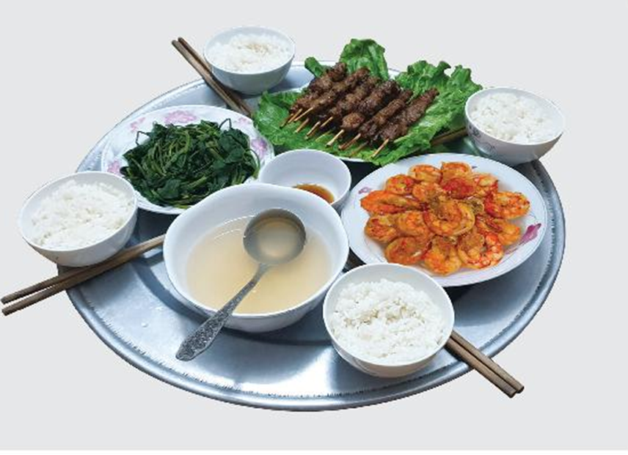
Luyện tập
Quan sát và cho biết các món ăn có trong mâm cơm đã được chế biến bằng phương pháp nào. Có món ăn nào mà phương pháp chế biến chưa được giới thiệu ở trong bài?

Slide 7

Kết nối năng lực
So sánh phương pháp chế biến thực phẩm có sử dụng nhiệt và phương pháp chế biến thực phẩm không sử dụng nhiệt về cách làm, ưu điểm, hạn chế

Slide 8

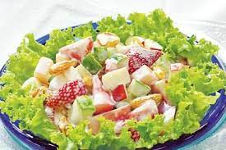
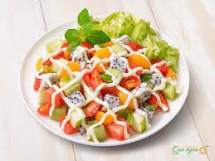
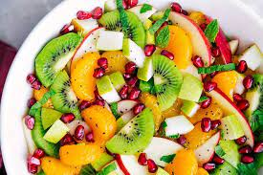
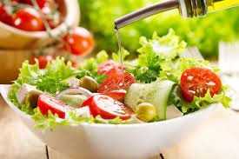
Thực hành
món sa lát hoa quả dành cho 3 đến 4 người ăn

Slide 9
Thực hành làm món salad trộn cho 3-4 người
c) Quy trình thực hiện
Bước 1: Sơ chế nguyên liệu
Bước 2: Trộn
Bước 3: Trình bày món ăn
d)Yêu cầu
Trong món ăn không bị nát, màu sắc hài hòa có mùi thơm, trái cây có vị chua ngọt dịu nhẹ hay mát

Slide 10
Tiến trình thực hiện 1 món ăn
Chuẩn bị nguyên liệu
Dụng cụ chế biến
Quy trình thực hiên
Bước 1: Sơ chế nguyên liệu: rửa, cắt, thái,…..
Bước 2: Chế biến thực phẩm:
Cách 1: sử dụng phương pháp chế biến sử dụng nhiệt: nướng, kho, hầm, luộc, rán, hấp, xào, rang,……
Cách 2: sử dụng phương pháp chế biến không sử dụng nhiệt: trộn, muối.
Bước 3: Bày và trang trí

Slide 11

Vận dụng
1. Gia đình em thường sử dụng phương pháp chế biến thực phẩm nào ? Em có đề xuất sử dụng thêm phương pháp chế biến nào không?
2. Cùng với người thân trong gia đình lựa chọn và chế biến một số món ăn sử dụng nhiệt?

Slide 12
Nhiệm vụ về nhà
+Hãy quay 1 video em và mẹ cùng chế biến 1 món salad
+ Đọc trước phần II bài 5

